Slide 1
МИНИСТЕРСТВО НАУКИ И ВЫСШЕГО ОБРАЗОВАНИЯ РОССИЙСКОЙ ФЕДЕРАЦЦИИ
ФЕДЕРАЛЬНОЕ ГОСУДАРСТВЕННОЕ БЮДЖЕТНОЕ ОБРАЗОВАТЕЛЬНОЕ
УЧРЕЖДЕНИЕ ВЫСШЕГО ОБРАЗОВАНИЯ «ОРЛОВСКИЙ ГОСУДАРСТВЕННЫЙ
УНИВЕРСИТЕТ
ИМЕНИ И.С. ТУРГЕНЕВА»
ВЫПУСКНАЯ КВАЛИФИКАЦИОННАЯ РАБОТА
по направлению подготовки
09.03.04 Программная инженерия
Направленность (профиль) Промышленная разработка программного обеспечения
Тема выпускной квалификационной работы
«Разработка ПО для получения сведений об автомобилях на основе их изображений с использованием методов машинного обучения»
Выполнил студент: Беликов П.Г.
Руководитель: к.т.н., доцент кафедры ИСиЦТ
Конюхова О.В.
Орёл
2022

Slide 2
Цель и задачи работы
Цель работы:
Повышение эффективности работы нейронной сети с помощью снятия ограничения на максимальное число распознаваемых классов.
Задачи:
Описание предметной области нейронной сети.
Обзор и выбор архитектуры и способа обучения модели нейронной сети.
Обзор и сравнение существующих аналогов.
Проектирование программ для сборки и разметки данных для обучающего набора данных.
Проектирование и разработка базы данных.
Проектирование и разработка пользовательского интерфейса.

Slide 3
Сравнение аналогов
 | Отсутствие ограничений на количество распознаваемых транспортных средств. | Двустороннее распознавание.
Авто.ру | - | +
Intlab Auto MMR | - | +
Blippar | - | -
Наше ПО | + | +-

Slide 4
Требования к системе и сравнение точности моделей нейронных сетей
Функциональные требования:
- модель должна уметь работать с изображениями (прием и свёртка изображения);
- в результате работы модель должна выдавать вектор признаков;
- система предоставляет возможность получения данных о транспортном средстве на основе его изображения;
- система должна позволять добавлять, изменять и удалять данные из базы данных;
- система должна позволять подключить другую базу данных.
Сравнение точности моделей нейронных сетей.
 | LFW1 | LFW2 (mtcnn) | LFW3 (dlib) | LFW4 | LFW5 (pwc) | Masked
Dlib | 99.38% | 95.18% | 97.90% | 87.53% | 99.38% | -
FaceNet | 99.63% | 97.17% | 98.22% | 99.17% | 99.63% | 67.48%
OpenFace | 93.80% | 93.29% | 93.29% | 93.29% | 92.92% | 63.18%
VggFace | 97.78% | - | - | - | 98.78% | 68.17%
DeepFace | 97.35% | - | - | - | 98.37% | 63.78%

Slide 5
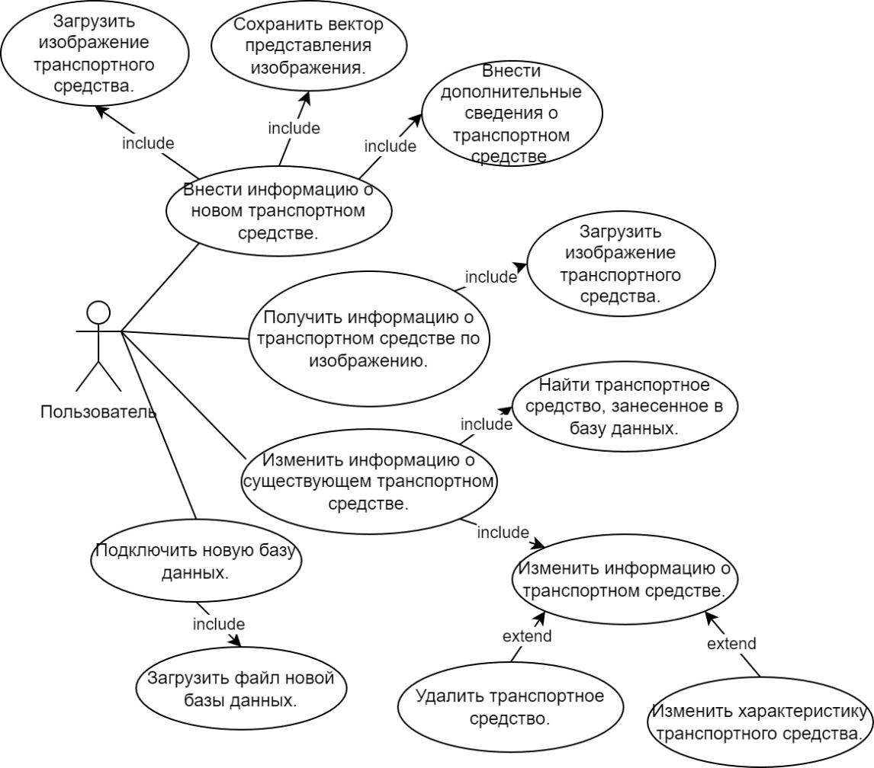
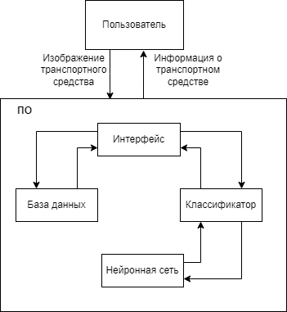
Общая структура системы и ее функционал
Рисунок 2 – Общая структура системы
Рисунок 1 – Взаимодействие системы со внешней средой

Slide 6
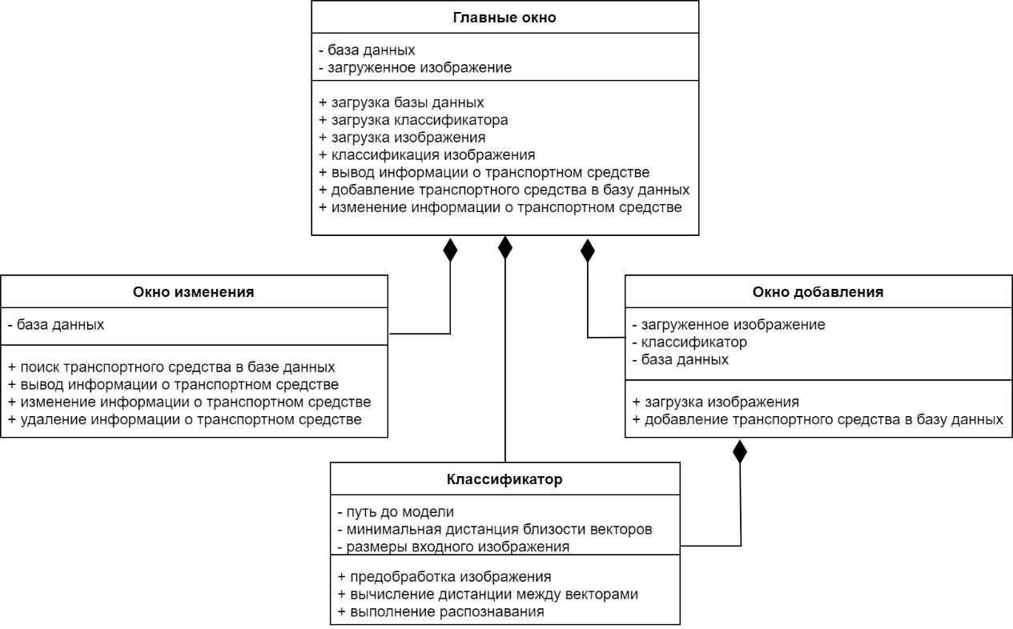
Концептуальная модель ПО в виде диаграммы классов

Slide 7
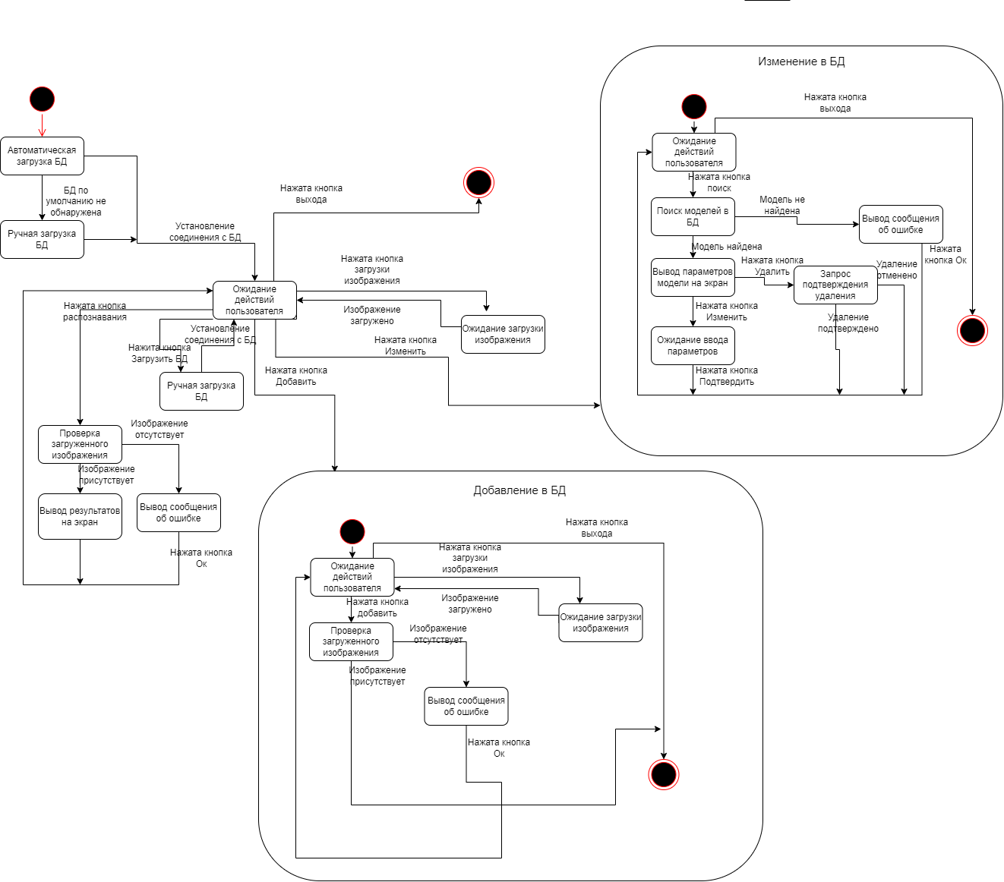
Состояния и переходы системы во время работы

Slide 8
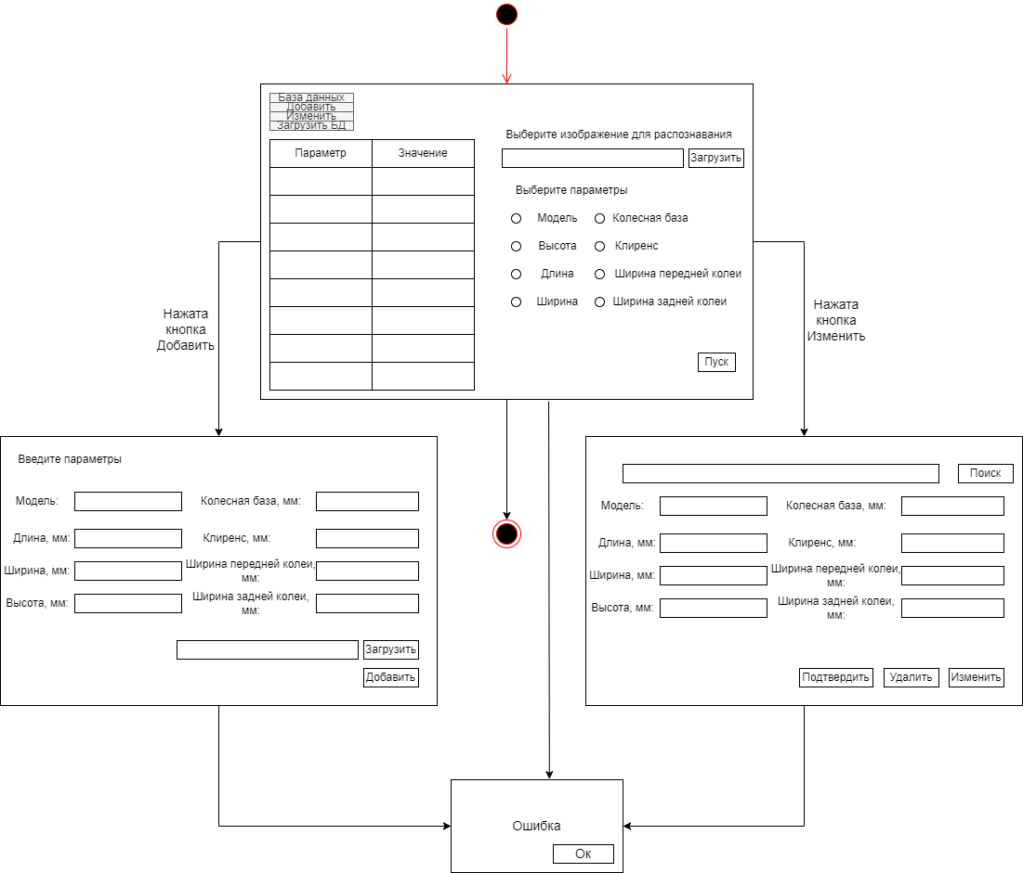
Карта диалоговых окон

Slide 9
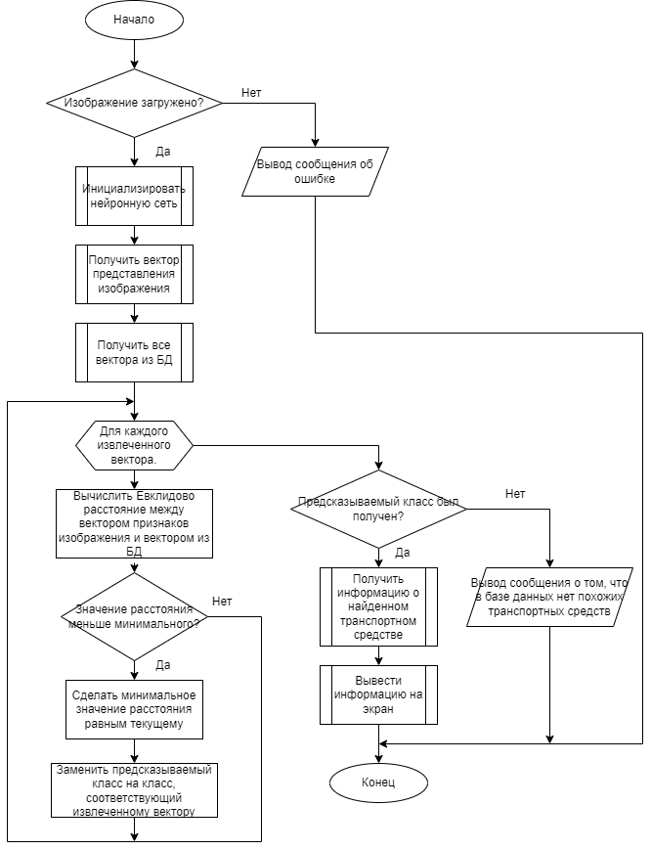
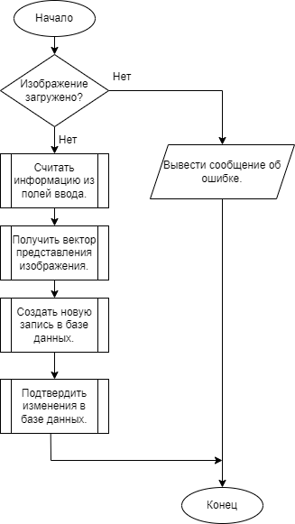
Основные алгоритмы работы ПО
Рисунок 4 – Алгоритм добавления нового изображения в БД
Рисунок 3 – Алгоритм классификации изображения

Slide 10
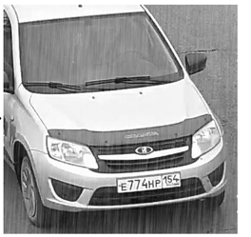
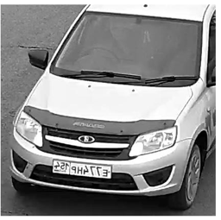
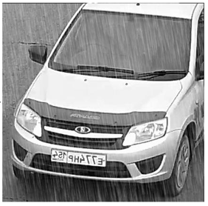
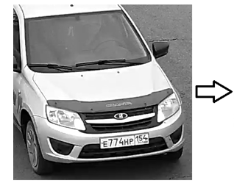

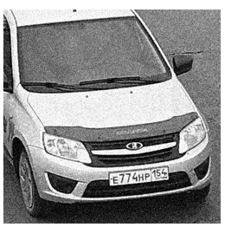
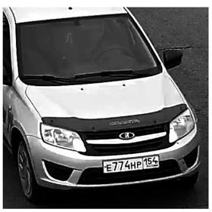
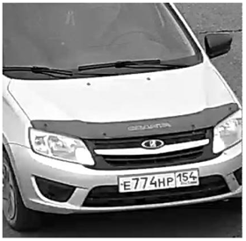
Аугментации изображений
Дождь
Отражение
Дождь + отражение
Оригинал
Шум
Контраст
Обрезка

Slide 11
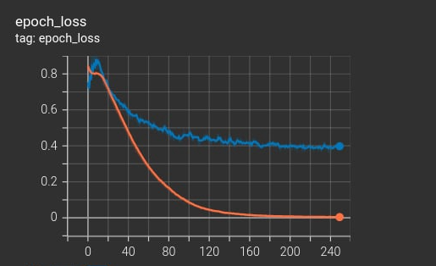
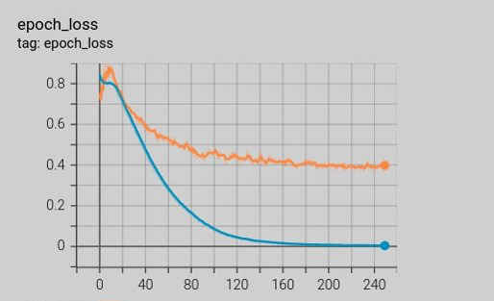
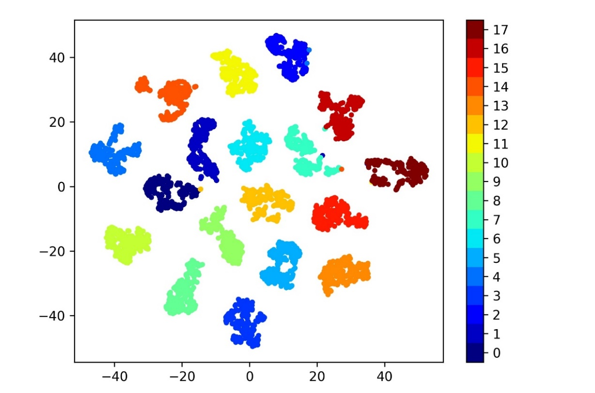
Результат обучения модели
Рисунок 5 - График распространения ошибки
Рисунок 6 - Кластерное пространство модели

Slide 12
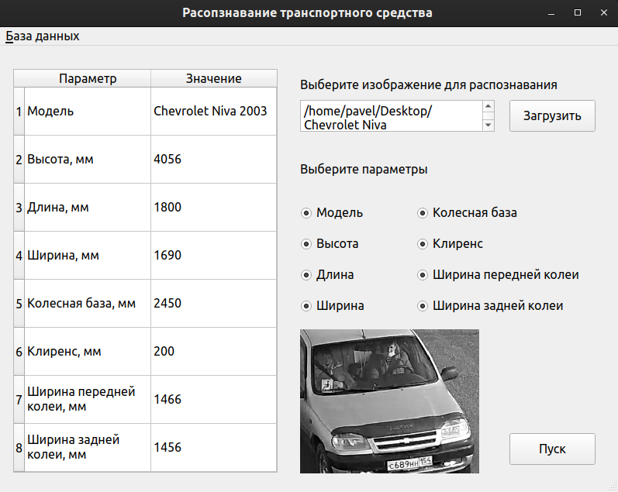
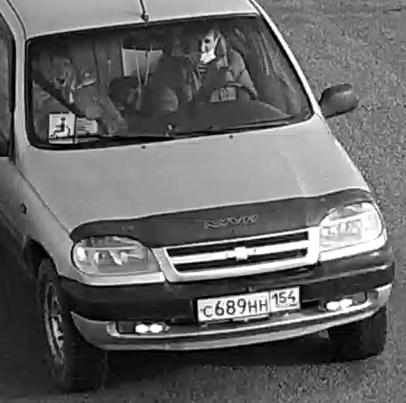

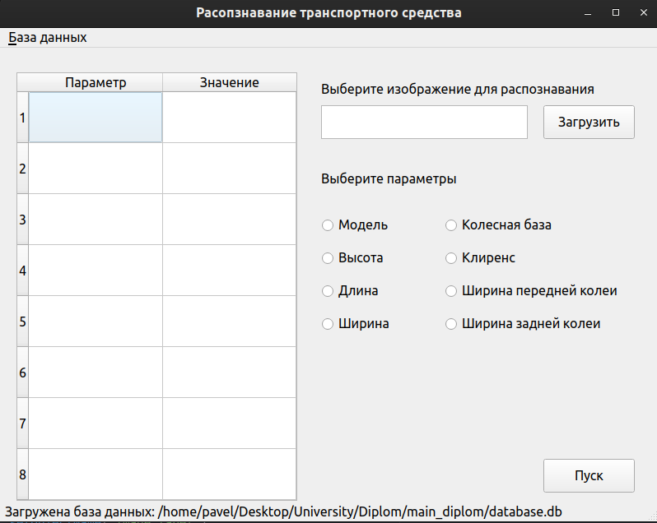

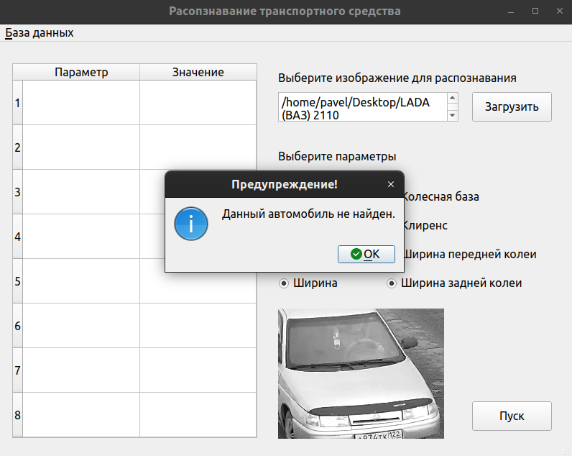
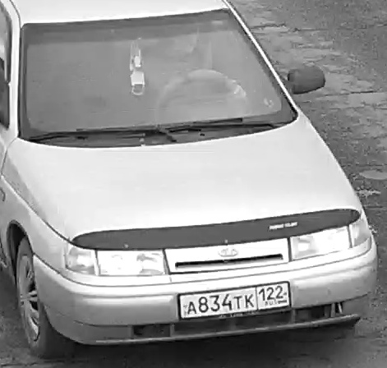

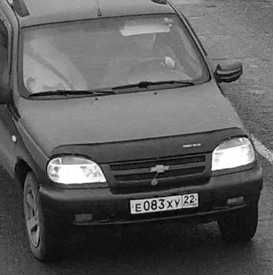
Пример работы программы
Chevrolet Niva
Начало
Lada ВАЗ 2110
Добавлено в БД

Slide 13

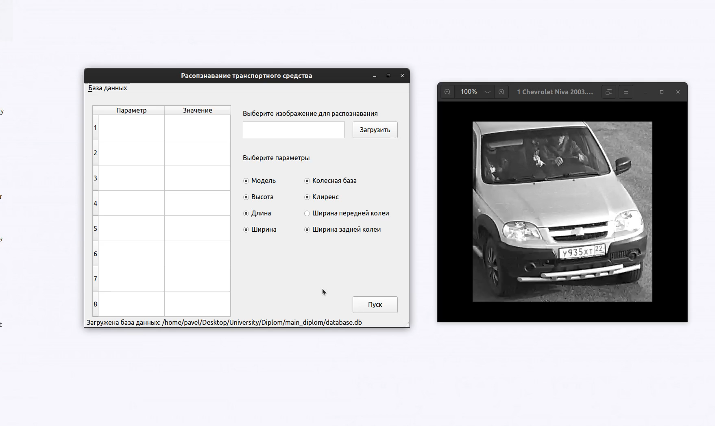

Демонстрация работы программного обеспечения

